Slide 1


第2章 线性规划
第1节 线性规划的数学模型
第2节 线性规划的标准型
第3节 线性规划的图解法
第4节 线性规划问题解的性质
第5节 求解线性规划的单纯形法
第6节 求解线性规划的人工变量法
第7节 利用Excel求解线性规划问题
第8节 线性规划在管理中的应用

Slide 2
单纯形法是求解线性规划问题的通用方法。
是美国数学家G.B.丹捷格于1947年首先提出来的
它的理论根据是：
线性规划问题的可行域是 n维向量空间R^{n}中的多面凸集，其最优值如果存在，必在该凸集的某顶点处达到
顶点所对应的可行解称为基可行解
单纯形法的基本思想是：
先找出一个基可行解，对它进行鉴别，看是否是最优解
若不是，则按照一定法则转换到另一改进的基可行解，再鉴别
若仍不是，则再转换，按此重复进行
因基可行解的个数有限，故经有限次转换必能得出问题的最优解
如果问题无最优解也可用此法判别

Slide 3
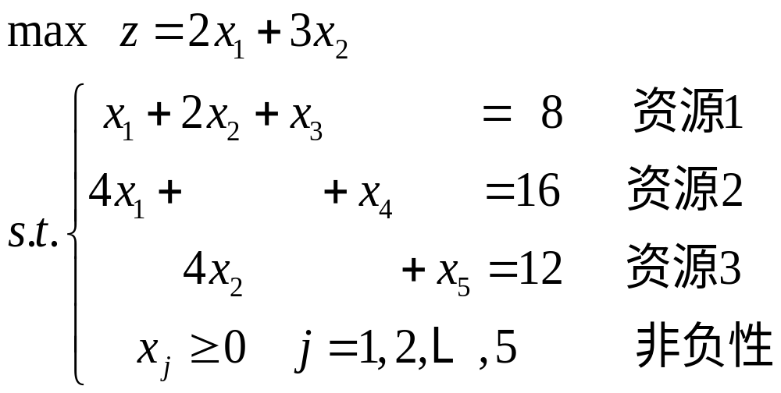
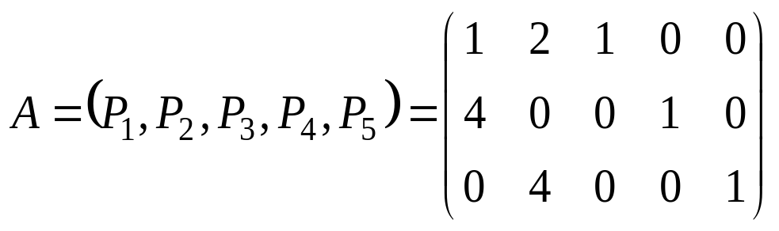
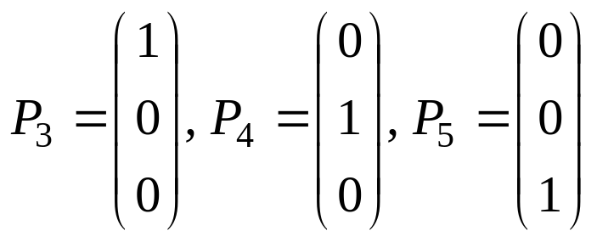
例2-8
用单纯形法求解如下标准型的资源分配问题
解：该线性规划约束的系数矩阵
可以看到x₃, x₄, x₅ 的系数列向量
P₃ , P₄, P₅是线性独立的，这些向量构成一个基

Slide 4
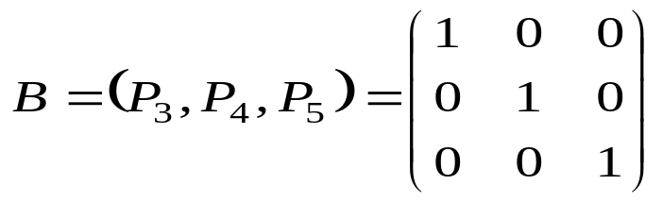
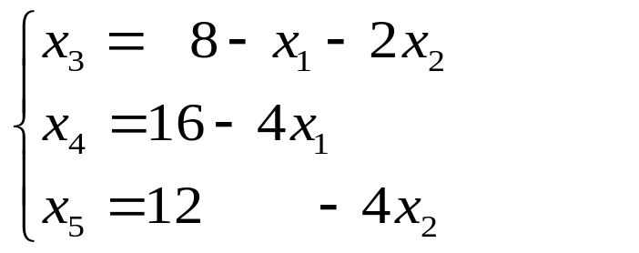
可以看到x₃, x₄, x₅的系数列向量
P₃ , P₄, P₅是线性独立的，这些向量构成一个基
对应于B的变量x₃, x₄, x₅为 基变量。将非基变量移到约束的右边有
（2-13）
当令非基变量x₁=x₂=0，便得到z=0
这时得到一个基可行解x(0)=(0, 0, 8, 16, 12)^{T}
这个基可行解表示：工厂没有安排生产产品Ⅰ、Ⅱ；资源都没有被利用，所以工厂的利润指标z=0

Slide 5
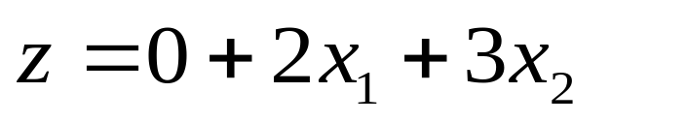
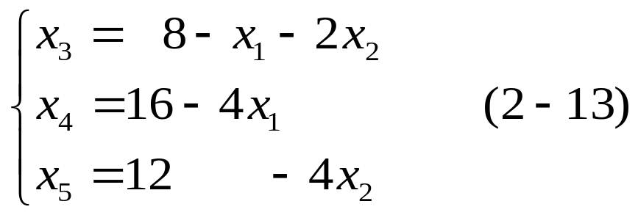
分析目标函数的表达式
非基变量x₁, x₂(即没有安排生产产品Ⅰ，Ⅱ)的系数都是正数，因此将非基变量变换为基变量，目标函数的值就可能增大
所以只要在目标函数 的表达式中还存在有正系数的非基变量，目标函数值就有增加的可能，就需要将非基变量与基变量进行对换
如何确定换入，换出变量
一般选择正系数最大的那个非基变量x₂为换入变量，将它换入到基变量中去，还要确定基变量中有一个要换出来成为非基变量
例如(2-13)式，当将x₂定为换入变量后，必须从x₃, x₄, x₅中确定一个换出变量，并保证其余的都是非负，即x₃, x₄, x₅≥0

Slide 6

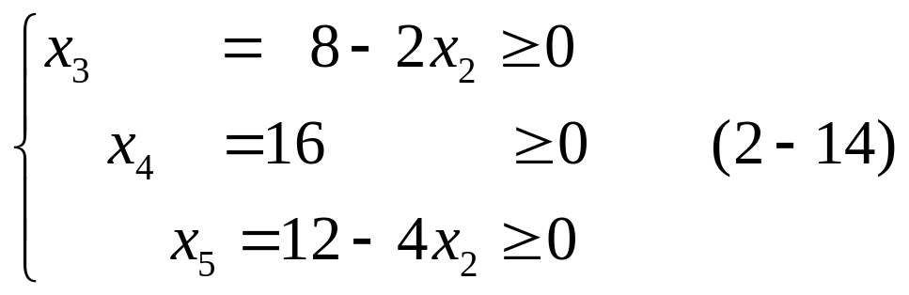
当x₁=0, 由(2-13)式得到
x₂取何值时，才能满足非负要求
从(2-14)式中可以看出，只有选择x₂=min(8/2,-,12/4)=3时，才能使(2-14)式成立
因当x₂=3时，基变量x₅=0，这就决定用x₂去替换x₅
以上数学描述说明了每生产一件产品Ⅱ，需要用掉各种资源数为(2，0，4)。由这些资源中的薄弱环节，就确定了产品Ⅱ的产量
这里就是由原材料b的数量确定了产品Ⅱ的产量x₂=12/4=3件

Slide 7
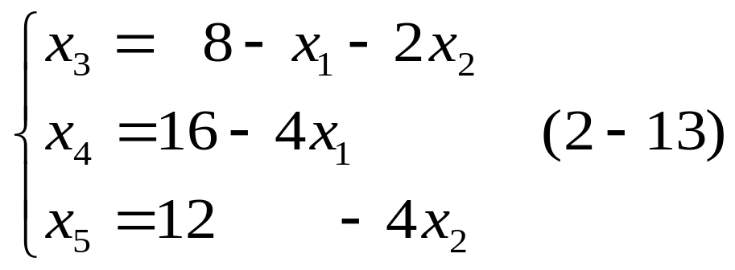
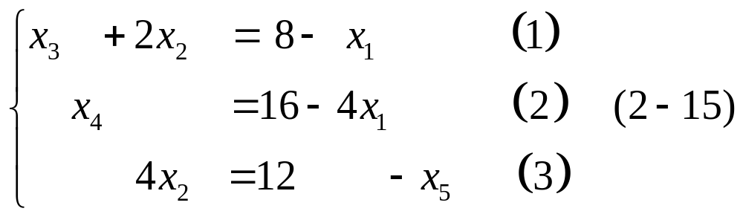
为了求得以x₃, x₄, x₂为基变量的一个基可行解和进一步分析问题，需将(2-13)中x₂的位置与x₅的位置对换。得到

Slide 8
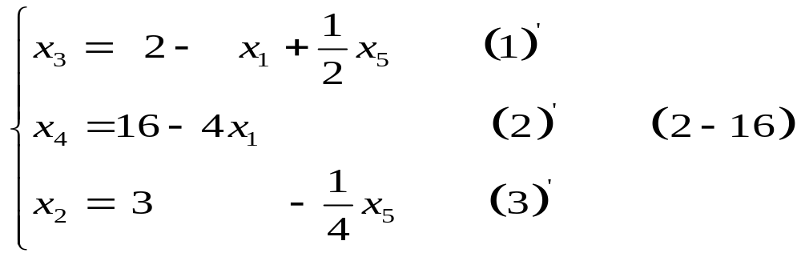
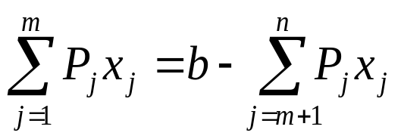
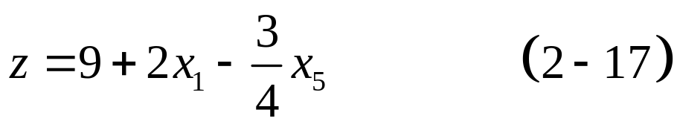

将(2-15)式中x₂的系数列向量变换为单位列向量。其运算步骤是：
(1)′=(1)-2×(3)′; (2)′=(2) ；(3)′=(3)/4；将结果仍按原顺序排列有：
再将(2-16)式代入目标函数得到
令非基变量x₁=x₅=0，得到z=9，并得到另一个基可行解
x⁽¹⁾=(0, 3, 2, 16, 0)^{T}

Slide 9

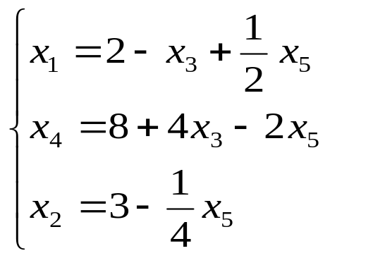
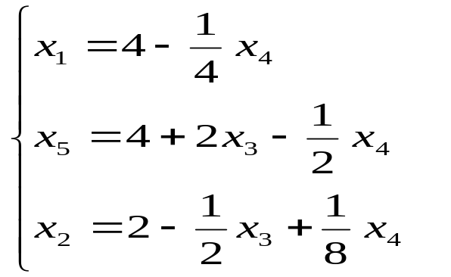
从目标函数的表达式(2-17)中可以看到，非基变量x₁的系数是正的，说明目标函数值还可以增大，x⁽¹⁾ 还不是最优解
于是再用上述方法，确定换入、换出变量，继续迭代，再得到另一个基可行解x⁽²⁾
x⁽²⁾ =(2,3,0,8,0)^{T}
再经过一次迭代，再得到一个基可行解x⁽³⁾
x⁽³⁾ =(4,2,0,0,4)^{T}
而这时得到目标函数的表达式是：
z=14-1.5x₃-0.125x₄ (2-18)
x₁换进，x₃换出
x₅换进，x₄换出
z=13-2x₃+0.125x₅
z=14-1.5x₃-0.125x₄
再检查(2-18)式，可见到所有非基变量x₃, x₄的系数都是负数。这说明若要用剩余资源x₃, x₄，就必须支付附加费用
所以当x₃=x₄=0时，即不再利用这些资源时，目标函数达到最大值所以x⁽³⁾是最优解
即当产品Ⅰ生产4件，产品Ⅱ生产2件，工厂才能得到最大利润

Slide 10
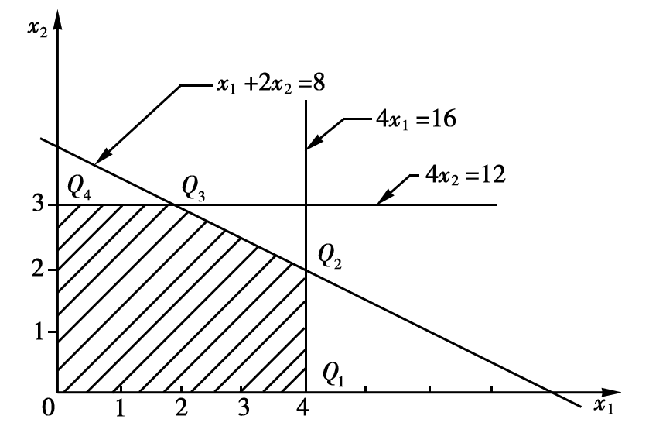

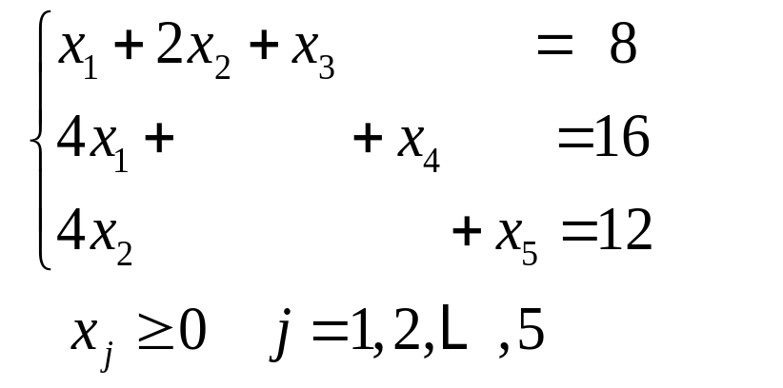
通过上例，可以了解利用单纯形法求解线性规划问题的思路
将每步迭代得到的结果与图解法做一对比，其几何意义就很清楚了
例2-8的线性规划问题是二维的，即两个变量x₁, x₂；当加入松弛变量x₃, x₄, x₅后，变换为高维的
这时可以想象，满足所有约束条件的可行域是高维空间的凸多面体(凸集)
这凸多面体上的顶点，就是基可行解

Slide 11
初始基可行解 x⁽⁰⁾=(0,0,8,16,12)^{T}就相当于右图中的原点(0，0)
x⁽¹⁾=(0,3,2,16,0)^{T}相当于右图中的Q₄点(0，3)
x⁽²⁾=(2，3，0，8，0)^{T}相当于右图中的 Q₃点(2，3)
最优解x⁽³⁾=(4,2,0,0,4)^{T}相当于右图中的 Q₂点(4，2)
从初始基可行解x⁽⁰⁾开始迭代，依次得到x⁽¹⁾，x⁽²⁾，x⁽³⁾。这相当于上图中的目标函数平移时，从0点开始，首先碰到Q₄，然后碰到Q₃，最后达到Q₂

Slide 12
初始基可行解 x⁽⁰⁾=(0,0,8,16,12)^{T}就相当于右图中的原点(0，0)
x⁽¹⁾=(0,3,2,16,0)^{T}相当于右图中的Q₄点(0，3)
x⁽²⁾=(2，3，0，8，0)^{T}相当于右图中的 Q₃点(2，3)
最优解x⁽³⁾=(4,2,0,0,4)^{T}相当于右图中的 Q₂点(4，2)
从初始基可行解x⁽⁰⁾开始迭代，依次得到x⁽¹⁾，x⁽²⁾，x⁽³⁾。这相当于上图中的目标函数平移时，从0点开始，首先碰到Q₄，然后碰到Q₃，最后达到Q₂

Slide 13
初始基可行解 x⁽⁰⁾=(0,0,8,16,12)^{T}就相当于右图中的原点(0，0)
x⁽¹⁾=(0,3,2,16,0)^{T}相当于右图中的Q₄点(0，3)
x⁽²⁾=(2，3，0，8，0)^{T}相当于右图中的 Q₃点(2，3)
最优解x⁽³⁾=(4,2,0,0,4)^{T}相当于右图中的 Q₂点(4，2)
从初始基可行解x⁽⁰⁾开始迭代，依次得到x⁽¹⁾，x⁽²⁾，x⁽³⁾。这相当于上图中的目标函数平移时，从0点开始，首先碰到Q₄，然后碰到Q₃，最后达到Q₂

Slide 14
初始基可行解 x⁽⁰⁾=(0,0,8,16,12)^{T}就相当于右图中的原点(0，0)
x⁽¹⁾=(0,3,2,16,0)^{T}相当于右图中的Q₄点(0，3)
x⁽²⁾=(2,3,0,8,0)^{T}相当于右图中的 Q₃点(2，3)
最优解x⁽³⁾=(4,2,0,0,4)^{T}相当于右图中的 Q₂点(4，2)
从初始基可行解x⁽⁰⁾开始迭代，依次得到x⁽¹⁾，x⁽²⁾，x⁽³⁾。这相当于上图中的目标函数平移时，从0点开始，首先碰到Q₄，然后碰到Q₃，最后达到Q₂

Slide 15
2.5.1 单纯形法的原理
(1) 确定初始基可行解
(2) 判断最优性
(3) 换基迭代

Slide 16
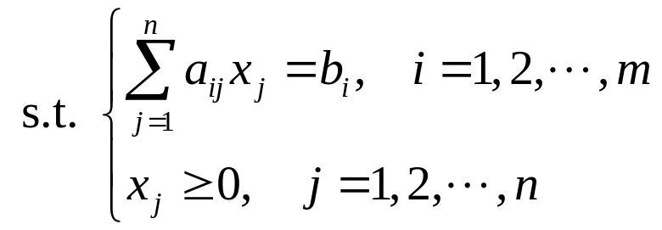
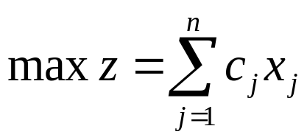
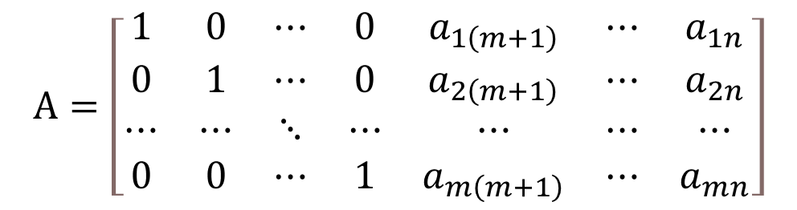

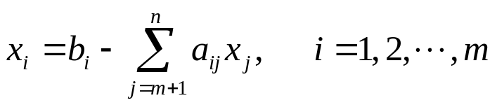
我们研究如下问题：
首先我们考虑一个特殊的情形：即假设系数矩阵A中已经存在一个单位对角矩阵(对于系数矩阵中不存在单位对角矩阵的情形，将在第6节介绍其初始基可行解的寻找方法)；不失一般性，假设
第一步：确定初始基可行解
很显然，可以取基阵为
将所有基变量用非基变量的函数式来表示，可得

Slide 17
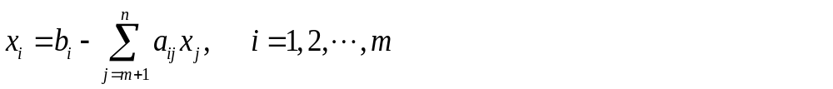
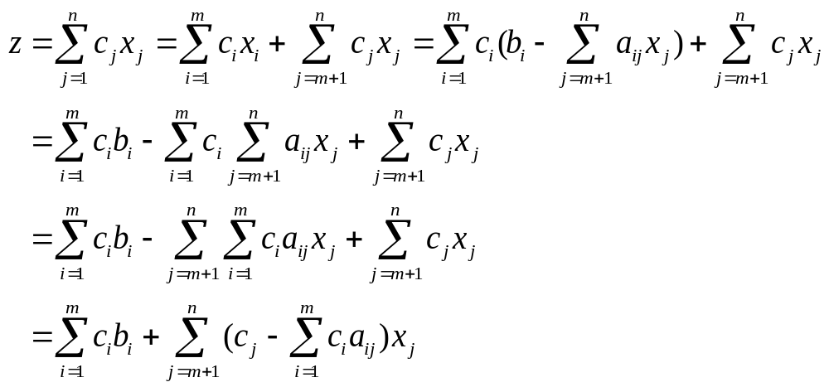
第一步：确定初始基可行解
很显然，可以取基阵为
将所有基变量用非基变量的函数式来表示，可得
相应地，也将目标函数用非基变量的函数式来表示
非基变量
基变量
用非基变量代替基变量

Slide 18
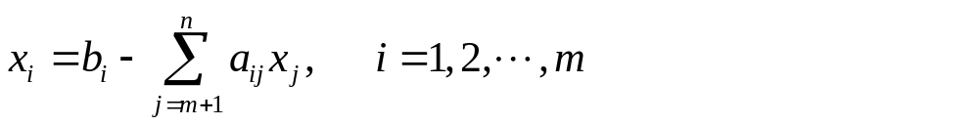
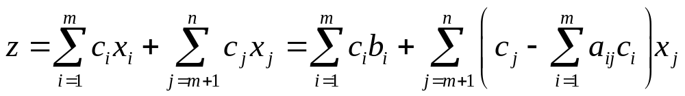

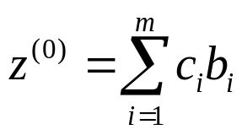
第一步：确定初始基可行解
很显然，可以取基阵为
将所有基变量用非基变量的函数式来表示可得
相应地，也将目标函数用非基变量的函数式来表示
因此，如果令非基变量
可以直接观察到初始基可行解为
它所对应的目标函数值为

Slide 19
2.5.1 单纯形法的原理
(1) 确定初始基可行解
(2) 判断最优性
(3) 换基迭代

Slide 20
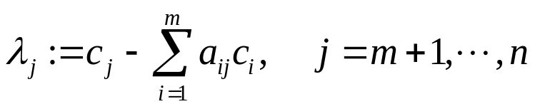
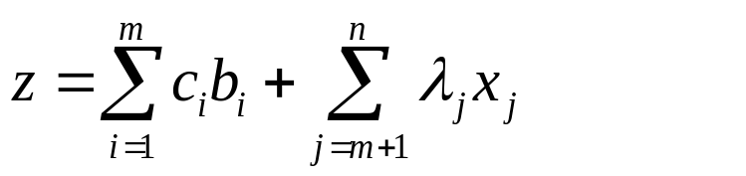
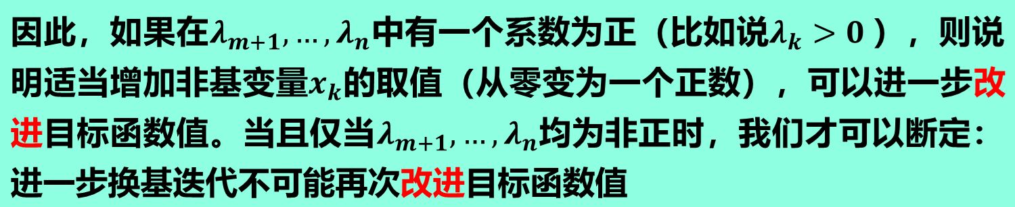
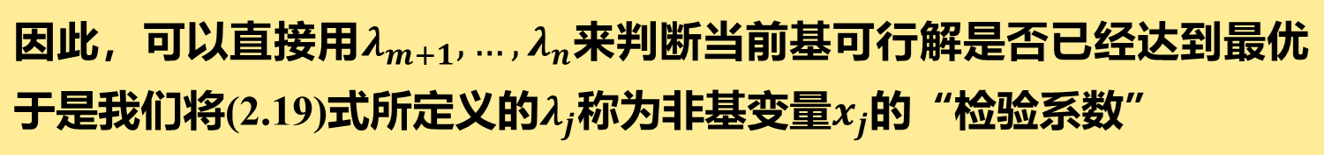
第二步：判断最优性
令
(2.19)
可知，

Slide 21
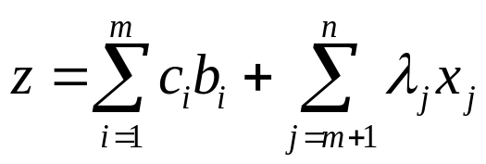
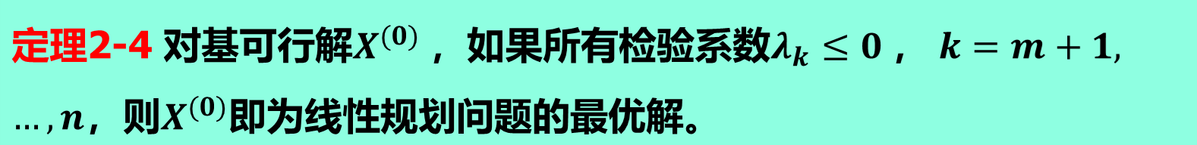
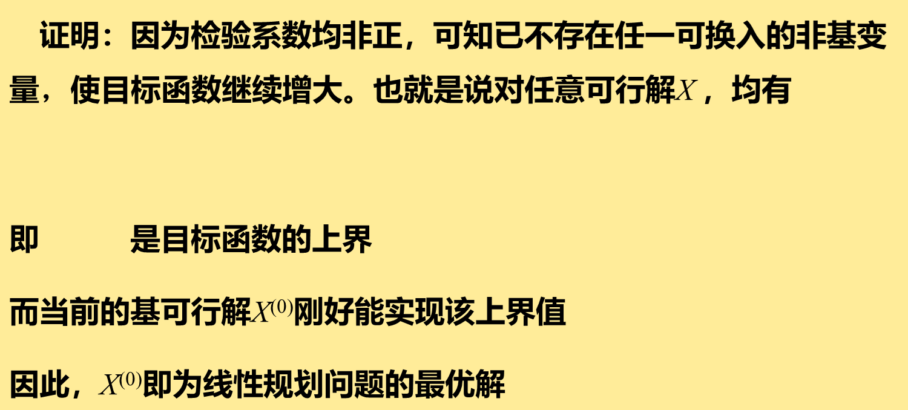
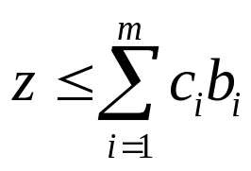
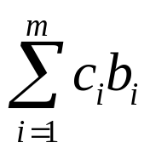

Slide 22
2.5.1 单纯形法的原理
(1) 确定初始基可行解
(2) 判断最优性
(3) 换基迭代

Slide 23
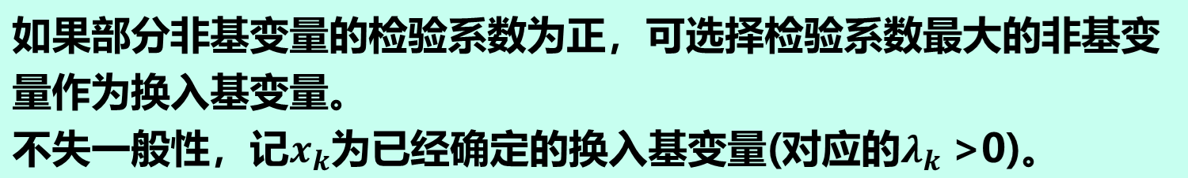
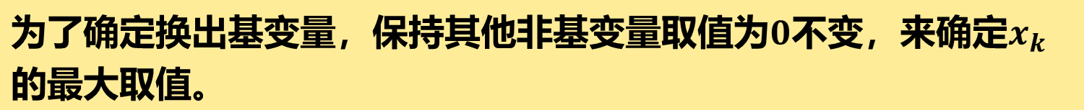
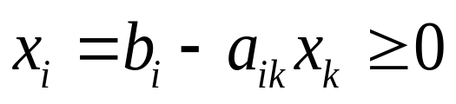
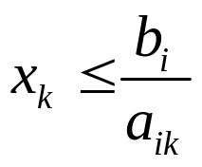
第三步：换基迭代
要保持所有基变量依然为非负，需要保证对任意i = 1, 2, …, m
如果a_{ik}≤ 0，很显然该不等式约束总是成立(即x_{k}可取无穷大)
如果a_{ik} > 0，则对应地有

Slide 24
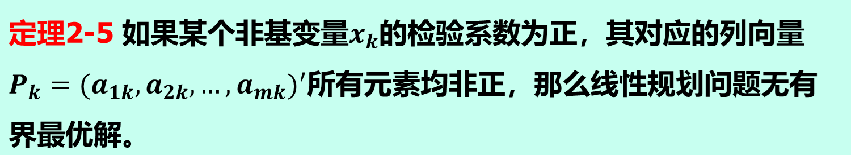
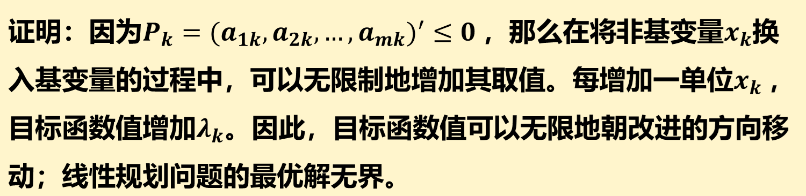

Slide 25
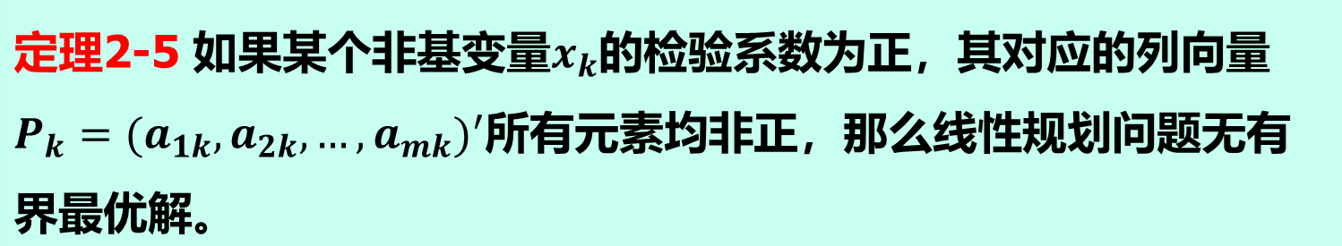
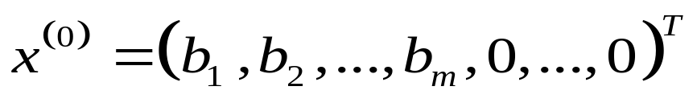
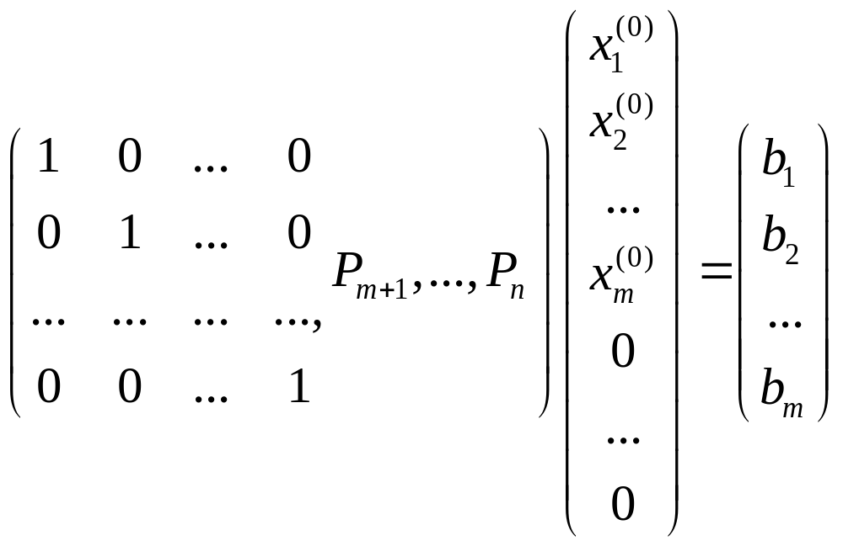
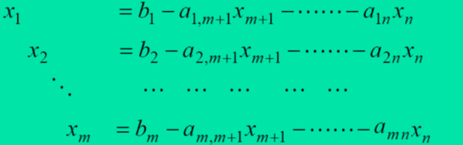
证: 因为 为一基可行解
Ax⁽⁰⁾=b

Slide 26
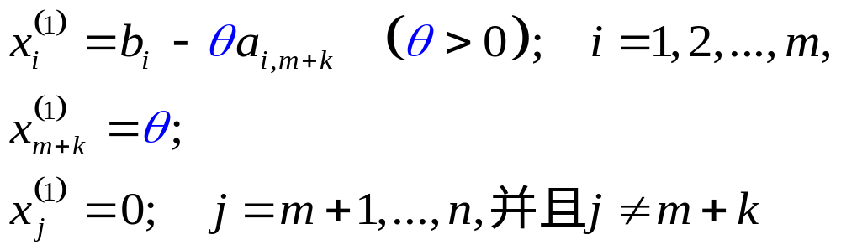
构造一个新的解 x⁽¹⁾，它的分量为

Slide 27
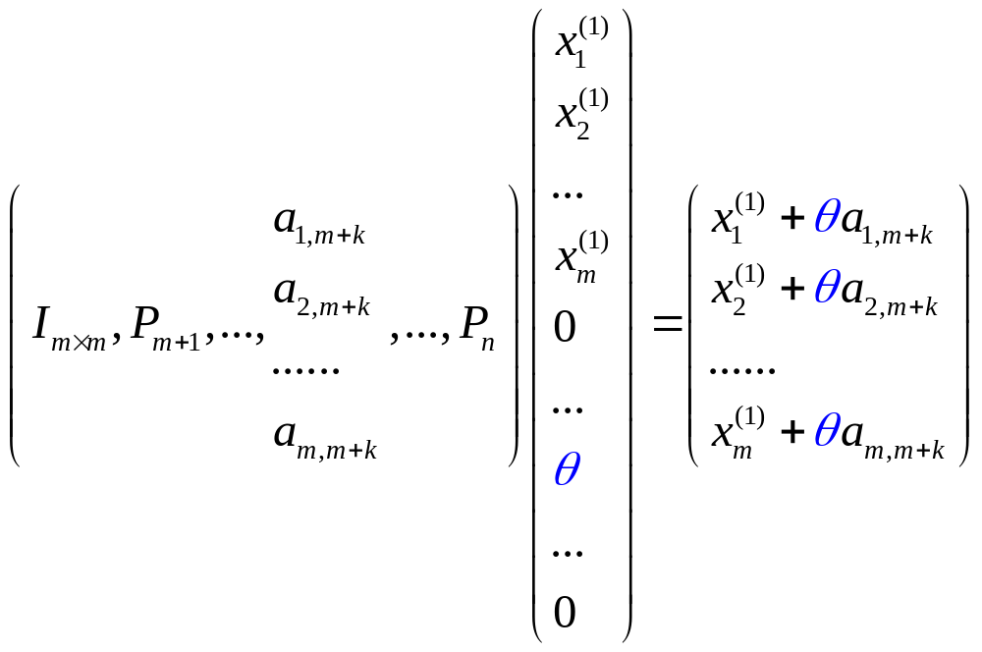
构造一个新的解 x⁽¹⁾，它的分量为

Slide 28
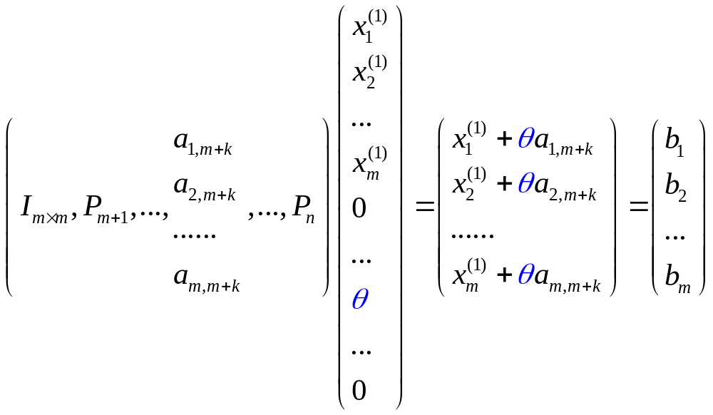
证: 构造一个新的解 x⁽¹⁾，它的分量为
Ax⁽¹⁾=b

Slide 29
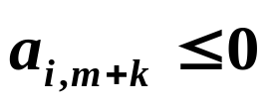

因 ，所以对任意的 ＞0，x⁽¹⁾都是可行解，把x⁽¹⁾代入目标
函数内得
z=z₀+ λ_{m+k}
因 λ_{m+k}＞0，故当 →+∞，有z→+∞，故该问题目标函数无界

Slide 30
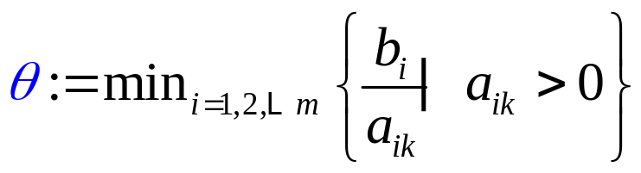

考虑a_{ik}中至少有一个为正的情形。考虑到所有关于x_{i}的限制，我们可以取其交集，令
则θ是非基变量x_{k}的最大取值
设在该取值处，某一基变量(记为x_{r})取值为零，即
那么x_{r}是换出基变量
(2.20)

Slide 31


则θ是非基变量x_{k}的最大取值
设在该取值处，某一基变量(记为x_{r})取值为零，即
那么x_{r}是换出基变量
(2.20)
接下来，要用新的一组非基变量表示新的基变量，等价于在下列方程组中，将变量x_{r}从左边移到右边，同时将x_{k}移到左边

Slide 32




（1）对第r个方程，可以直接得到

Slide 33








用新非基变量来表示目标函数，得
(2.21)

Slide 34


用新非基变量来表示目标函数，得
(2.21)
相应的目标函数值为

Slide 35



直观地看
原基向量
新基向量

Slide 36


经过初等变换后

Slide 37



(2.20)
(2.21)

Slide 38



(2.20)
(2.21)

Slide 39


Slide 40

2.5.2 单纯形表
为了更直观的进行换基迭代计算过程，可以将上述基可行解搜索过程通过表格的方式进行表述，这就是单纯形表
表2-4 单纯形表

Slide 41


线性规划的方程组
为了便于迭代运算，可将上述方程组写成增广矩阵形式

Slide 42

若将z 看作不参与基变换的基变量，它与x₁, x₂, …, x_{m}的系数构成一个基，这时可采用行初等变换将最后一行的c₁, c₂, …, c_{m}变换为零，使其对应的系数矩阵为单位矩阵。得到

Slide 43


表2-5：初始单纯形表

Slide 44

  X_{B}列中填入基变量，这里是x₁, x₂, … , x_{m}
  C_{B}列中填入基变量的价值系数，这里是c₁, c₂, …, c_{m}；它们是与基变量相对应的；b列中填入约束方程组右端的常数
  c_{j}行中填入基变量的价值系数c₁, c₂, …, c_{n}
  θ_{i}列的数字是在确定换入变量后，按θ规则计算后填入
  最后一行称为检验数行，对应各非基变量x_{j}的检验数是

Slide 45
表2-5：初始单纯形表
表2-5称为初始单纯形表，每迭代一步将得到一个新单纯形表
计算步骤：
  (1) 按数学模型确定初始可行基和初始基可行解，建立初始单纯形表
  (2) 计算各非基变量x_{j}的检验数。检查检验数，若所有检验数均为非正，则已得到最优解，可停止计算。否则转入下一步

Slide 46
表2-5：初始单纯形表
(3)在所有检验系数大于零的非基变量中，如果某个非基变量 x_{k}对应的系数列向量P_{k}≤0，则此问题无有界最优解，可终止计算。否则， 转入下一步

Slide 47

表2-5：初始单纯形表
(4) 在所有检验系数大于零的非基变量中，选择检验系数最大的非基变量x_{k}作为换入基变量，按θ 规则计算
确定x_{r}为换出基变量，转入下一步

Slide 48


表2-5：初始单纯形表

Slide 49


换基运算后新的目标函数值也可以从单纯形表上读出

Slide 50


例2-9 应用单纯形法求解以下线性规划问题：
解：首先确定初始基可行解，建立初始单纯形表。取变量(x3, x4, x5)为初始基变量。
可得初始单纯形表

Slide 51
基变量
目标函数中各变量的价值系数
(1) 计算检验数，由它确定换入变量
(2) 计算θ，由它确定换出变量
(3) 确定主元素

Slide 52


依次计算当前基可行解所对应的目标函数值、决策变量的检验数，并填入表中对应的位置。因为x2检验系数为正且最大，将它作为换入基变量，计算 ，可知将x5作为换出基，可得
x4 换成 x₁
正最大，x1换入
最小，x4 换出

Slide 53



最优解
单纯形法的换基迭代过程本质上是对约束方程Ax=b不断变换的过程。每一步中，针对给定的基变量相对应的基矩阵B，相当于在最初约束方程的两边左乘B⁻¹

Slide 54



下面考虑资源配置问题：
可以直接将X_{S}作为初始基变量建立初始单纯形表
通过若干步换基迭代后，最终单纯形表对应的基B，基变量X_{B}，基变量所对应的目标函数系数为C_{B}，最终的单纯形表如表2-10所示

Slide 55

根据最终单纯形表的最优性判断准则，一定有

Slide 56









单纯形法的矩阵描述
(1) 标准形
设 (B是可行基)， , 这里x_{B}是基变量, x_{N}是非基变量
则
令 .
目标函数

Slide 57



此时单纯形表为
或
这里

Slide 58


(2) 非标准形
目标函数 max z=Cx
约束条件 Ax≤b
非负条件 x≥0
给这线性规划问题的约束条件加入松弛变量以后，得到标准型：
max z=Cx+0x_{s}; Ax+Ix_{s}=b; x, x _{s}≥0
这里I 是m×m单位矩阵
若经过迭代运算后，得到新的基变量与非基变量：

Slide 59







相应有
这时线性规划问题可表示为：

Slide 60


这时线性规划问题可表示为：
移项及整理后：

Slide 61





也可用下表表示
 | 基变量 | 非基变量 |  | 等式右边RHS Right-Hand Side
系数矩阵
检验数
上表即为迭代后的单纯形计算表, 各部分的数字都用 来计算
此外还可以见到, 在初始单位矩阵的位置经过迭代运算后, 就是 的位置

Slide 62



2.5.3 几种特殊情形
（1）无穷多最优解的情形：
线性规划问题的最优解有可能并非唯一
如果能找到两个不同的顶点（即不同的基可行解），那么可以判定该线性规划问题有无穷多个最优解。参看下表所示最终单纯形表

Slide 63



存在无穷多个最优解的判定条件是最终单纯形表中某个非基变量的检验系数为零。但是这只是一个必要条件而非充分条件

Slide 64


考虑下表所示的最终单纯形表，最优解X⁽¹⁾=(4, 2, 0, 0, 0)。
这时得到一个新的基可行解[对应基变量为(x_{1,} x_{4,} x₂)]，对应的顶点是X⁽²⁾=(4,2,0,0,0) ，刚好和X⁽¹⁾重合
因此，此时“两个不同的最优基可行解” 对应的其实是可行域上的同一个顶点，线性规划的最优解依然是唯一的

Slide 65




无穷多最优解判别定理
(*)
若 为一个基可行解，对一切j= m+1, …, n，有 ≤0，对一切i=1, …, m，有b_{i}>0，又存在某个非基变量的检验数 =0，则线性规划问题有无穷多最优解。
换基作用下的目标函数值：用非基变量代替基变量。
若 =0，将非基变量x_{m+k}换成基变量后，相应地不妨设x_{l}被从基变量中换成了非基变量，那么计算换基作用下的新的目标函数值，只需要将新基变量x_{m+k}所对应的非基变量表达式代入(*)式即可，其余x_{j} (j= m+1, …,n, j≠m+k)因为仍然是非基变量，不需要作任何处理。另一方面，不管新基x_{m+k}所对应的非基变量表达式是怎样的，因为
=0，所以在新基下，目标函数值不变

Slide 66

无穷多最优解判别定理
(*)
若 为一个基可行解，对一切j= m+1, …, n，有 ≤0，对一切i=1, …, m，有b_{i}>0，又存在某个非基变量的检验数 =0，则线性规划问题有无穷多最优解。

Slide 67
无穷多最优解判别定理
(*)
若 为一个基可行解，对一切j= m+1, …, n，有 ≤0，对一切i=1, …, m，有b_{i}>0，又存在某个非基变量的检验数 =0，则线性规划问题有无穷多最优解

Slide 68

无穷多最优解判别定理
(*)
若 为一个基可行解，对一切j= m+1, …, n，有 ≤0，对一切i=1, …, m，有b_{i}>0，又存在某个非基变量的检验数 =0，则线性规划问题有无穷多最优解
事实上，我们只需要再找到一个最优解，就可以证明存在无穷多个最优解，而不一定要找一个最优基可行解。
(**)
在（**）式中取x_{m+k}>0但非常小，以保证 则得到一个新的可行解。因为 =0，所以在新可行解下，目标函数值不变

Slide 69
无穷多最优解判别定理
(*)
若 为一个基可行解，对一切j= m+1, …, n，有 ≤0，对一切i=1, …, m，有b_{i}>0，又存在某个非基变量的检验数 =0，则线性规划问题有无穷多最优解
(**)
证: 只需令非基变量x_{m+k}大于零但又尽可能小，找到一个新的可行解x⁽¹⁾。因 =0，由(*)式知z=z₀，故x⁽¹⁾也是最优解。从而x⁽⁰⁾，x⁽¹⁾连线上所有点都是最优解

Slide 70



(2)退化解的情形:
如果某线性规划问题在求解过程中某一步的单纯形表如下:

Slide 71

上面两种换基迭代方式得到的基变量不同，但是最优解完全相同。也同样出现了两个不同的基对应同一个顶点的情形。我们称此时的最优解为一个“退化解”

Slide 72

退化解的直观解释：
在图中，最优解为顶点A，它刚好是三条约束直线对应的交点（一般情形下，三条直线有三个交点，这三个交点现在“退化”为同一个交点了）

Slide 73

单纯形法计算中用θ规则确定换出变量时，有时存在两个以上相同的最小比值，这样在下一次迭代中就有一个或几个基变量等于零，这就出现退化解
这时换出变量x_{l}=0，迭代后目标函数值不变
这时不同基表示为同一顶点
可以构造一个特例，当出现退化，进行多次迭代，而基从B₁, B₂, … , 又返回到B₁，即出现计算过程的循环，便永远达不到最优解
新的基可行解为

Slide 74

例
通过6次迭代还原（1955，Beale）

Slide 75
尽管计算过程的循环现象极少出现，但还是有可能的。
如何解决这一问题?
先后有人提出了“摄动法”，“字典序法”
1974年由勃兰特(BLAND)提出一种简便的规则，简称勃兰特规则
(1) 选取c_{j}-z_{j}＞0中下标最小的非基变量x_{k}为换入变量，即
k=min(j｜c_{j}-z_{j}＞0)
(2) 当按θ规则计算存在两个和两个以上最小比值时，选取下标最小的基变量为换出变量
按勃兰特规则计算时，一定能避免出现循环

Slide 76

(3)求极小的线性规划问题:

Slide 77


小结
(1) 最优解的判别定理 对一切 j=m+1, …, n，有 ≤0
(2) 无穷多最优解判别定理 对一切 j =m+1, …, n，有 ≤0，对一切i=1, …, m，有b_{i} >0，又存在某个非基变量的检验数 =0
(3) 无界解判别定理 有一个 ＞0，并且对i=1, 2, … , m，有
成立
以上讨论都是针对标准型，即求目标函数极大化时的情况
当求目标函数极小化时
（I）将其化为标准型
（II）如果不化为标准型，只需在上述(1)，(2)中把 ≤0 改为
≥0，第(3)中将 ＞0改写为 ＜0即可(?)
（因为c_{i}反号）

Slide 78
第2章 线性规划
第1节 线性规划的数学模型
第2节 线性规划的标准型
第3节 线性规划的图解法
第4节 线性规划问题解的性质
第5节 求解线性规划的单纯形法
第6节 求解线性规划的人工变量法
第7节 利用Excel求解线性规划问题
第8节 线性规划在管理中的应用

Slide 79


若约束条件的系数矩阵 A 中存在单位阵构成的基，则容易得到初始基可行解，否则难确定初始基可行解，因此需要引入人工变量
设线性规划问题的约束条件是
其中没有可作为初始基的单位矩阵，则分别给每一个约束方程加入人工变量x_{n+1}, …, x_{n+m}，得到

Slide 80
以x_{n+1}, … , x_{n+m}为基变量，可得到一个m×m单位矩阵
令非基变量x₁, …, x_{n}为零，便可得到一个初始基可行解
x⁽⁰⁾=(0, 0, …, 0, b₁, b₂, … , b_{m})^{T}
因为人工变量是后加入到原约束条件中的虚拟变量，要求经过基的变换将它们从基变量中逐个替换出来。(虚拟变量一定取零，松弛变量可以不为零）
基变量中不再含有非零的人工变量，这表示原问题有解

Slide 81


若在最终表中当所有c_{j}-z_{j}≤0，而在其中还有某个非零人工变量，这表示原问题无可行解
˟
以下讨论如何解含有人工变量的线性规划问题

Slide 82
2.6.1 大M法
在一个线性规划问题的约束条件中加进人工变量后，要求人工变量对目标函数取值不受影响
为此假定人工变量在目标函数中的系数为-M (M为任意大的正数)
这样目标函数要实现最大化时，必须把人工变量从基变量换出。否则目标函数不可能实现最大化
若人工变量不能够从基变量中换出来，说明对在目标函数中的系数为-M 的这个新的目标，是存在最优解的，只是这个最优解是-M 的正的倍数，从而为负无穷大。这也说明原问题不可能有可行解。因为若原问题有某个有限的可行解（此时人工变量为0），则至少这个可行解对应的目标函数值是一个“有限数”，现在是在求目标函数最大，而得到的最优解是-M 的正的倍数，只能够说明这种“有限数”的情况不存在，从而原问题无可行解

Slide 83

2.6.1 大M法
在一个线性规划问题的约束条件中加进人工变量后，要求人工变量对目标函数取值不受影响
为此假定人工变量在目标函数中的系数为-M (M为任意大的正数)
这样目标函数要实现最大化时，必须把人工变量从基变量换出。否则目标函数不可能实现最大化
例2-10 现有线性规划问题，试用大M法求解。

Slide 84

解 在上述问题的约束条件中加入松弛变量x₄，剩余变量x₅，人工变量x₆, x₇，得到
这里M是一个任意大的正数

Slide 85


因本例的目标函数是要求min ，所以用所有c_{j}-z_{j}≥0来判别目标函数是否实现了最小化
用单纯形法进行计算时，见表2-16
表2-16

Slide 86

10
3
0
-1
1
0
0
-2
1
x3
正最小
-M-1
-1
-4M
0
3M-1
负最大

Slide 87

在表2-16的最终计算结果表中，表明已得到最优解是：
x₁=4, x₂=1, x₃=9，x₄=x₅=x₆=x₇=0；目标函数z=-2

Slide 88

2.6.2 两阶段法
以下介绍求解含有人工变量线性规划问题的两阶段法
第一阶段：不考虑原问题是否存在基可行解；给原线性规划问题加入人工变量，并构造仅含人工变量的目标函数和要求实现最小化
目标函数
约束条件
用单纯形法求解上述模型，若得到ω=0，这说明原问题存在基可行解，可以进行第二段计算。
否则原问题无可行解，应停止计算。

Slide 89
目标函数
约束条件
若ω不等于0
这说明原问题不可能有可行解
因为若原问题有某个可行解，则至少这个可行解满足等式约束，而使得人工变量取值为0。而不会出现ω不等于0 ，故原问题无可行解

Slide 90


第二阶段：将第一阶段计算得到的最终表，除去人工变量。将目标函数行的系数，换原问题的目标函数系数，作为第二阶段计算的初始表。各阶段的计算方法及步骤与第2.5节单纯形法相同。
例2-10’ 试用两阶段法求解线性规划问题
目标函数
约束条件
解 先在上述线性规划问题的约束方程中加入人工变量，给出第一阶段的数学模型为：
目标函数
约束条件

Slide 91

目标函数
约束条件
第一阶段用单纯形法求解

Slide 92

求得的结果是w=0，得到最优解是：
x₁=0, x₂=1, x₃=1, x₄=12, x₅=x₆=x₇=0
因人工变量x₆=x₇=0，所以(0，1，1，12，0)^{T}是这线性规划问题的基可行解
于是可以进行第二阶段运算
将第一阶段的最终表中的人工变量取消填入原问题的目标函数的系数。进行第二阶段计算

Slide 93


第一阶段的最终表
取消人工变量填入原问题的目标函数的系数

Slide 94

第二阶段计算，见下表
从上表知最优解为x₁=4, x₂=1, x₃=9
目标函数值 z=-2

Slide 95

单纯形法小结
(1) 根据实际问题给出数学模型，进行标准化，列出初始单纯形表

Slide 96










(2) 解的判断
定理：设 是线性规划的基可行解，那么
(I)若 ，则 是线性规划的最优解
(II) 若存在 使 ，且 ，则线性规划有无界解
(III) 若存在 使 ，且对所有 存在 ，使 ，则线性规划需进行迭代运算
(IV) 若 ，且存在 ，使 ， 则线性规划存在有无穷多个最优解的可能
(V) 若 ，且存在 ，使 ，且对一切i=1, …, m，有b_{i}>0，则线性规划问题有无穷多个最优解

Slide 97










(3) 迭代规则
不是最优解或不能判别其无解时，需要找一个新的基可行解。为此要确定换入变量，再确定换出变量，这样就得到一个新的基可行解
若初始基可行解
一个非基变量换入成为基变量。一个基变量换出成为非基变量

Slide 98




需要增加条件
在两阶段法或大M法等改变目标函数的新问题中
(4) 对目标函数求Max的线性规划问题，用单纯形法计算步骤的框图如右图
˟
˟
需要增加条件
且对一切i=1, …, m，有b_{i}>0

Slide 99
第2章 线性规划
第1节 线性规划的数学模型
第2节 线性规划的标准型
第3节 线性规划的图解法
第4节 线性规划问题解的性质
第5节 求解线性规划的单纯形法
第6节 求解线性规划的人工变量法
第7节 利用Excel求解线性规划问题
第8节 线性规划在管理中的应用

Slide 100
第2章 线性规划
第1节 线性规划的数学模型
第2节 线性规划的标准型
第3节 线性规划的图解法
第4节 线性规划问题解的性质
第5节 求解线性规划的单纯形法
第6节 求解线性规划的人工变量法
第7节 利用Excel求解线性规划问题
第8节 线性规划在管理中的应用

Slide 101


要使用Excel的规划求解功能，需要先加载规划求解功能。具体步骤是：
在“文件”菜单中选择“选项”
在“加载项”中找到“Excel加载项”，通过点击按钮“转到(G)…”，将“规划求解加载项”选中即可
此时，我们将在“数据”菜单栏中可以看到“规划求解”功能了

Slide 102


Slide 103
定义好所有单元格的表达式以后，点击“规划求解”菜单，即可弹出“规划求解参数”设置对话框
在该对话框中，将“$C$9”设置为优化的目标，选择“最大值”为优化的方向
将“$C$8:$D$8”指定为可变单元格（即决策变量），通过点击“添加(A)”按钮输入约束条件为“$F$3:$F$6 <= $E$3:$E$6”
选中“使无约束变量为非负数”来指定非负约束
在“选择求解方法”下拉框中选择“单纯线性规划”就完成了所有设置
点击“求解(S)”按钮，并点击“规划求解结果”对话框中的“确定”按钮，即可呈现出优化结果

Slide 104


Slide 105


Slide 106
用Excel求解例2-2中的模型
将模型涉及到的参数和决策变量整理到Excel表格中
  单元格C6:E6用来存放三种饲料的配方百分比决策，3个决策变量单元格中初始输入“0”
  单元格C7用来存放混合饲料的单位成本，在该单元格中输入“ =C5*C6+D5*D6+E5*E6”

Slide 107


  其他单元格的公式定义如图所示

Slide 108
第2章 线性规划
第1节 线性规划的数学模型
第2节 线性规划的标准型
第3节 线性规划的图解法
第4节 线性规划问题解的性质
第5节 求解线性规划的单纯形法
第6节 求解线性规划的人工变量法
第7节 利用Excel求解线性规划问题
第8节 线性规划在管理中的应用

Slide 109
第2章 线性规划
第1节 线性规划的数学模型
第2节 线性规划的标准型
第3节 线性规划的图解法
第4节 线性规划问题解的性质
第5节 求解线性规划的单纯形法
第6节 求解线性规划的人工变量法
第7节 利用Excel求解线性规划问题
第8节 线性规划在管理中的应用

Slide 110
一般讲，一个经济、管理问题凡满足以下条件时，才能建立线性规划的模型。
(1) 求解问题的目标函数能用数值指标来表示，且Z=f(x)为线性函数
(2) 存在着多种方案
(3) 要求达到的目标是可以量化的，并要有足够数据的一定约束条件下实现的；这些约束条件可用线性等式或不等式来描述
例2-11 合理利用线材问题。现要做100套钢架，每套需用长为2.9m，2.1m和1.5m的元钢各一根。已知原料长7.4m，问应如何下料，使用的原材料最省。
解 最简单做法是，在每一根原材料上截取2.9m，2.1m和1.5m的元钢各一根组成一套，每根原材料剩下料头0.9m (7.4-2.9-2.1-1.5 =0.9)。为了做100套钢架，需用原材料100根，共有90m料头

Slide 111

例2-11 合理利用线材问题。现要做100套钢架，每套需用长为2.9m，2.1m和1.5m的元钢各一根。已知原料长7.4m，问应如何下料，使用的原材料最省。
解 最简单做法是，在每一根原材料上截取2.9m，2.1m和1.5m的元钢各一根组成一套，每根原材料剩下料头0.9m (7.4-2.9-2.1-1.5 =0.9)。为了做100套钢架，需用原材料100根，共有90m料头
若改为用套裁，这可以节约原材料。下面有几种套裁方案，都可以考虑采用。

Slide 112

为了得到100套钢架，需要混合使用各种下料方案。设按Ⅰ方案下料的原材料根数为x₁，Ⅱ方案为x₂，Ⅲ方案为x₃，Ⅳ方案为x₄，Ⅴ方案为x₅。根据表1-11的方案，可列出以下数学模型：

Slide 113

在以上约束条件中加入人工变量x₆, x₇, x₈；然后用下表进行计算

Slide 114



第1次计算
第2次计算
第3次计算
有非基变量的检验数为零，所以存在多重最优解。

Slide 115

由计算得到最优下料方案是：
按Ⅰ方案下料30根；Ⅱ方案下料10根；Ⅳ方案下料50根。
即需90根原材料可以制造100套钢架。

Slide 116

例2-16(连续投资问题)某人有10万元闲置资金，面临下列投资机会
A：为期2年的定期存款，即每年年初投资，次年年末收回本金和利息，投资回报15%
B：第3年初投资，到第5年末回收本金和利息，投资回报25%，最大投资额4万元
C：第2年初投资，到第5年末回收本金和利息，投资回报40%，最大投资额3万元
D：为期1年的定期存款，即每年年初投资，年末收回本金和利息，投资回报6%
请问：应该如何搭配投资组合，使得五年末总资产最大化？
设x_{ik} 表示第i年初投资项目k的资金数(单位：万元)。根据A、B、C、D四个项目的投资时间表，可知具体包括如下11个决策变量

Slide 117
(1) 投资额应等于手中拥有的资金额
由于项目D每年都可以投资，并且当年末即能回收本息。所以每年应把资金全部投出去，手中不应当有剩余的呆滞资金。因此
第一年：该部门年初拥有10万元，所以有
x_{1A}+x_{1D}=10
第二年：因第一年给项目A的投资要到第二年末才能回收。所以该部门在第二年初拥有资金额仅为项目D在第一年回收的本息x_{1D}(1+0.06)。于是第二年的投资分配是
x_{2A}+x_{2C}+x_{2D}=1.06x_{1D}

Slide 118
(1) 投资额应等于手中拥有的资金额
由于项目D每年都可以投资，并且当年末即能回收本息。所以每年应把资金全部投出去，手中不应当有剩余的呆滞资金。因此
第一年： x_{1A}+x_{1D}=10
第二年： x_{2A}+x_{2C}+x_{2D}=1.06x_{1D}
第三年：第三年初的资金额是从项目A第一年投资及项目D第二年投资中回收的本利总和：x_{1A}(1+15%)及x_{2D}(1+6%)。于是第三年的资金分配为
x_{3A}+x_{3B}+x_{3D}=1.15x_{1A}+1.06x_{2D}

Slide 119
(1) 投资额应等于手中拥有的资金额
由于项目D每年都可以投资，并且当年末即能回收本息。所以每年应把资金全部投出去，手中不应当有剩余的呆滞资金。因此
第一年： x_{1A}+x_{1D}=10
第二年： x_{2A}+x_{2C}+x_{2D}=1.06x_{1D}
第三年： x_{3A}+x_{3B}+x_{3D}=1.15x_{1A}+1.06x_{2D}
第四年：同以上分析，可得 x_{4A}+x_{4D}=1.15x_{2A}+1.06x_{3D}
第五年：x_{5D}=1.15x_{3A}+1.06x_{4D}
此外，由于对项目B、C的投资有限额的规定，即：
x_{3B}≤4，x_{2C}≤3

Slide 120

(2) 目标函数
要求在第五年末该部门手中拥有的资金额达到最大，与五年末资金有关的变量是：x_{4A}, x_{3B}, x_{2C}, x_{5D}；因此这个目标函数可表示为
(3) 完整模型
目标函数：
约束条件：

Slide 121

(4) 利用Excel求解

Slide 122
作业
P69， 2.3
2.4

Slide 123
作业
P70， 2.8

Slide 124
作业
P69 2.6 (1)
P70 2.10

